Slide 1
设计创新趋势分析数据库
● 洞察前沿趋势 ● 提升创新素养
● 丰富教学案例 ● 助力科研创造

Slide 2
数据公园以时尚设计趋势、建筑设计趋势、室内设计趋势、产品设计创新趋势、消费者洞察、品牌趋势与商业数据六大领域为基本框架，致力于通过知识服务驱动教育创新。
我们提供具有全球视野的设计、创新趋势分析报告，服务于教育发展和创新人才的培养。基于我们每日更新的全球创新趋势分析报告等多种形态知识内容，帮助老师和学生发展具有竞争力想法、创意，提升学生的设计思维、认知能力、创新能力，以及跨界思维能力。
www.datapark.cn

Slide 3
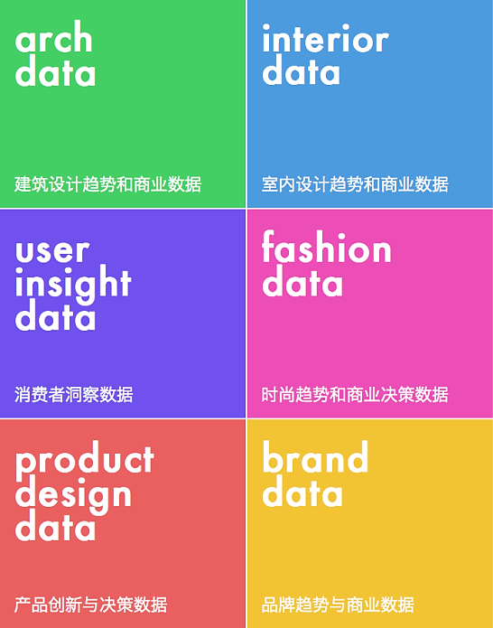
DataPark数据公园
设计创新趋势分析数据库和知识服务平台
不同颜色代表不同的研究板块
每个版块分别从三个维度分析设计创新、趋势发展和商业变化
行业分析
最新案例
营商数据
www.datapark.cn

Slide 4
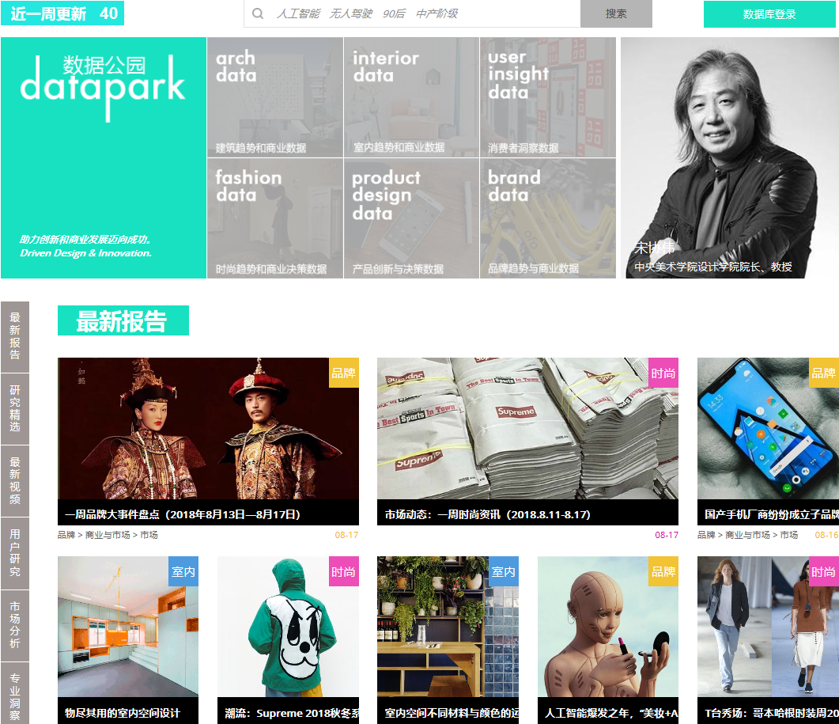
数据公园知识框架
从认知到创新
6个大类 18个中类 180个小类
新技术
新市场
新商业
新消费
新行业
www.datapark.cn

Slide 5
时尚设计趋势和商业决策数据
数据公园从各个角度捕捉时尚领域的最新趋势，确保读者始终充满灵感，具有清晰的设计方向。全球视角和中国立场帮助中国的艺术设计创新人才有效定义创新趋势和正确的发展方向。
市场分析数据可以帮助读者更加准确的获取创新趋势，高效的进行创新和设计决策，提升读者的全球视野和具有竞争价值的判断力。
www.datapark.cn

Slide 6
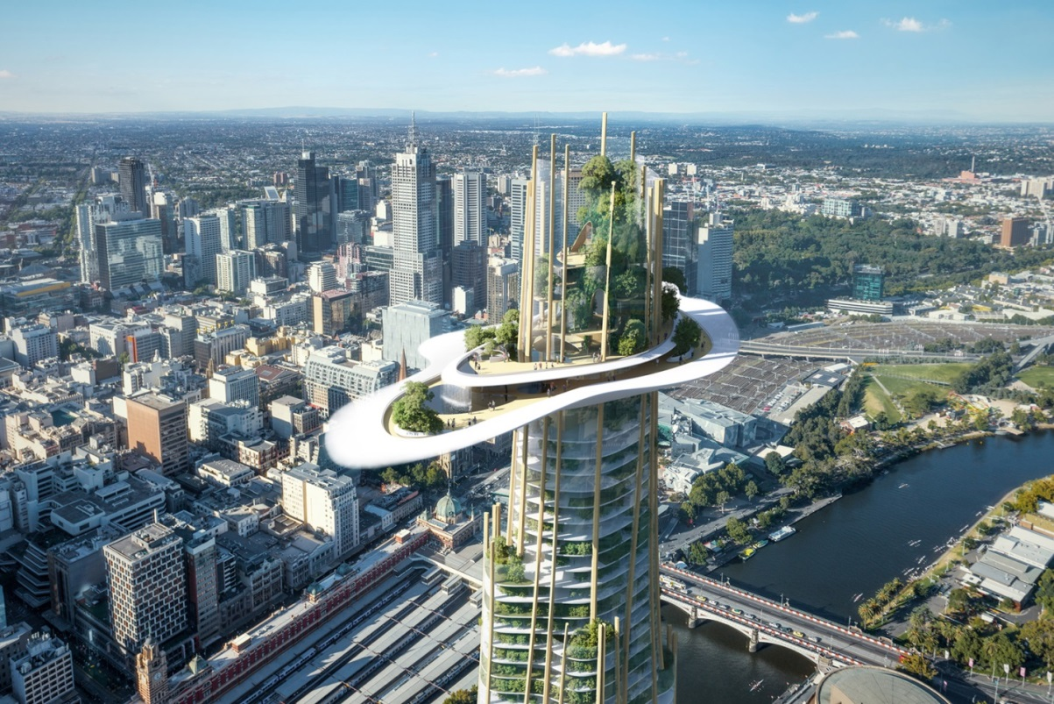
建筑设计趋势和商业数据
依托于专业资源支持和数库科技的大数据技术，融合了建筑行业相关的报告、资讯、案例、设计成果、景观图像等信息资源，构成数据公园的建筑设计趋势和商业数据库，内容涉及城市设计、市政建设、建筑设计、建筑结构、建筑材料、建筑施工等方面，满足专业人员的计划筹备、项目管理、课题研究、设计施工、学习等需求。
www.datapark.cn

Slide 7
室内设计趋势和商业数据
数据公园为设计师和团队搜寻、捕捉、分析任何有益于激发创新灵感的设计趋势，从餐厅、零售店，到居家、办公，数据公园对全球室内设计趋势了然于心，从行业观察到室内商业的具体把握，数据公园为设计师和商业运营者建立了更整体的视野和格局。
www.datapark.cn

Slide 8
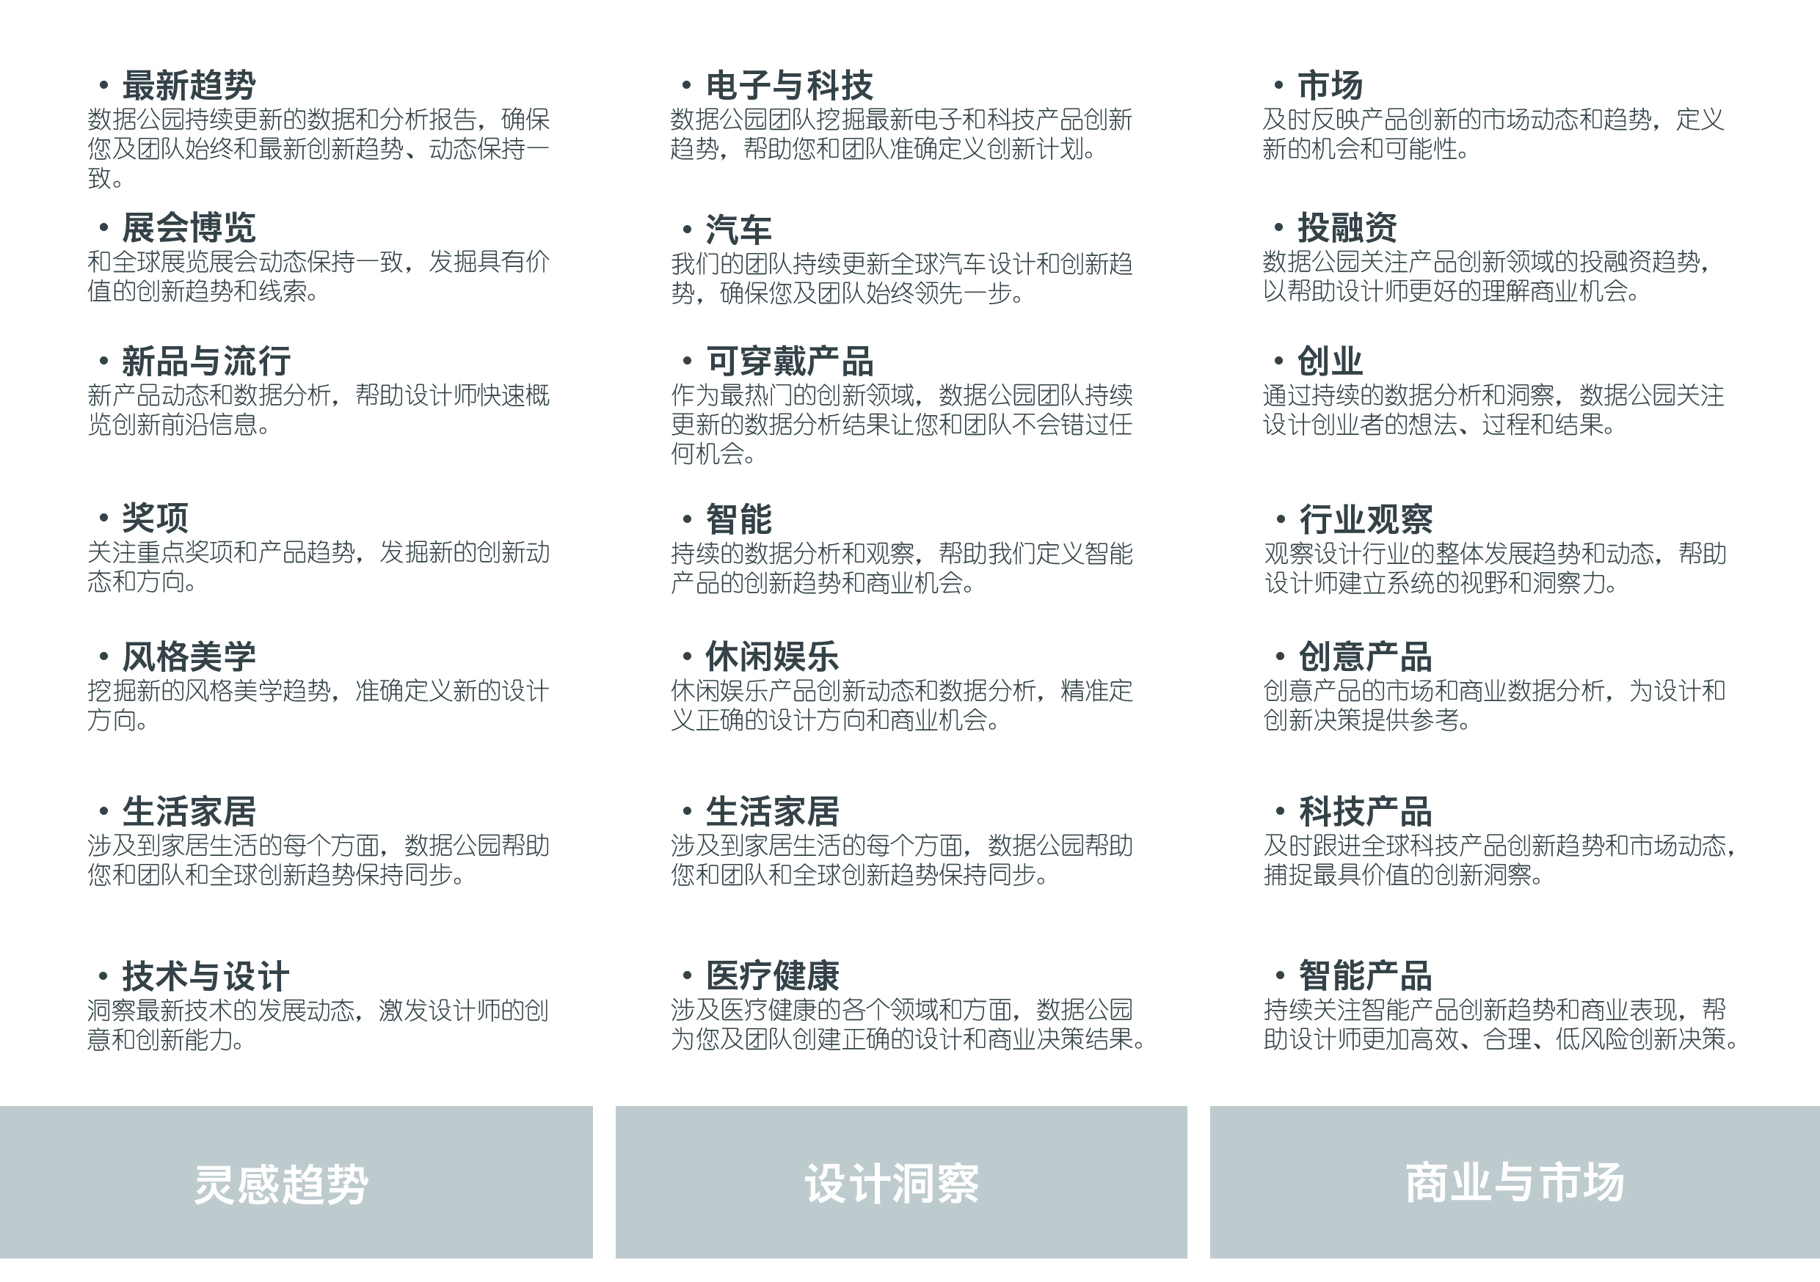
产品设计创新与决策数据
领先一步的产品设计创新趋势分析，帮助你和你的团队建立快速创新、产品决策和商业发展的能力。全球视角和中国立场帮助读者有效定义创新趋势，把握正确的发展方向。
市场和商业数据分析帮助读者更好的实现创意成果。
www.datapark.cn

Slide 9
消费者洞察数据
观察引发生活和社会变革的互联网创新内容，帮助定义新的方向和趋势。深刻洞察和不断细分用户类型，定义焦点族群，挖掘和创新用户消费趋势。
消费者如何影响设计创新、品牌发展和市场战略，数据公园不断深入用户本质，通过消费洞察，为你和你的团队建立清晰的用户知识框架。
www.datapark.cn

Slide 10
品牌趋势和商业数据
数据公园捕捉不同领域的最新品牌趋势和动态，从快速时尚到数字化营销，帮助你和你的团队建立全球视野的品牌洞察力。
品牌的市场表现和商业数据分析有助于你和你的团队快速发展和推进正确的品牌设计创新。
www.datapark.cn

Slide 11
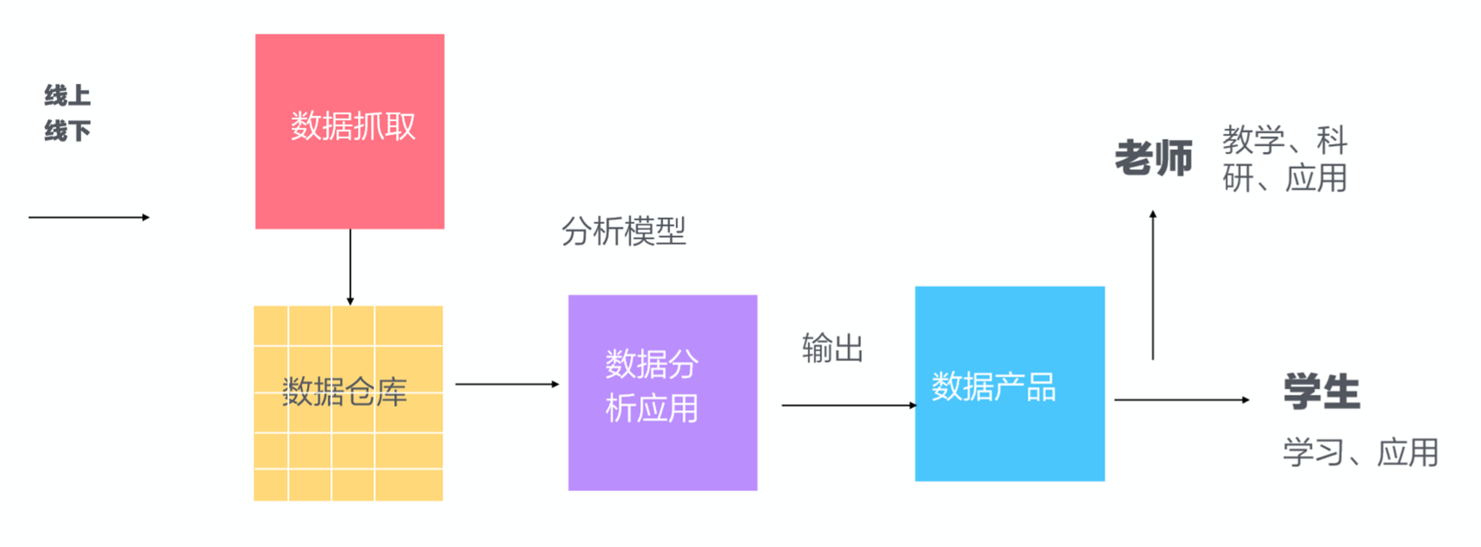
DataPark数据公园产品定位
基于如何拓展师生的设计创新视野和创新能力角度
www.datapark.cn

Slide 12
DataPark数据公园服务体系
从数据到服务全套体系
www.datapark.cn

Slide 13
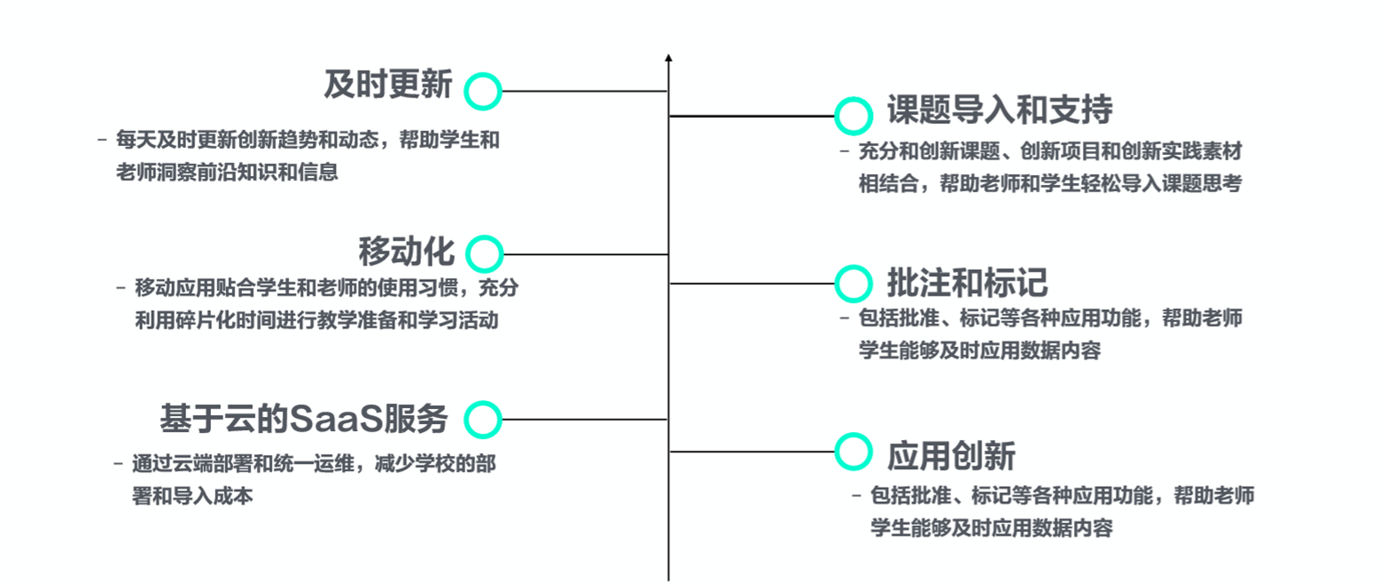
DataPark数据公园产品设计理念
从教学到实践应用综合知识平台
www.datapark.cn

Slide 14
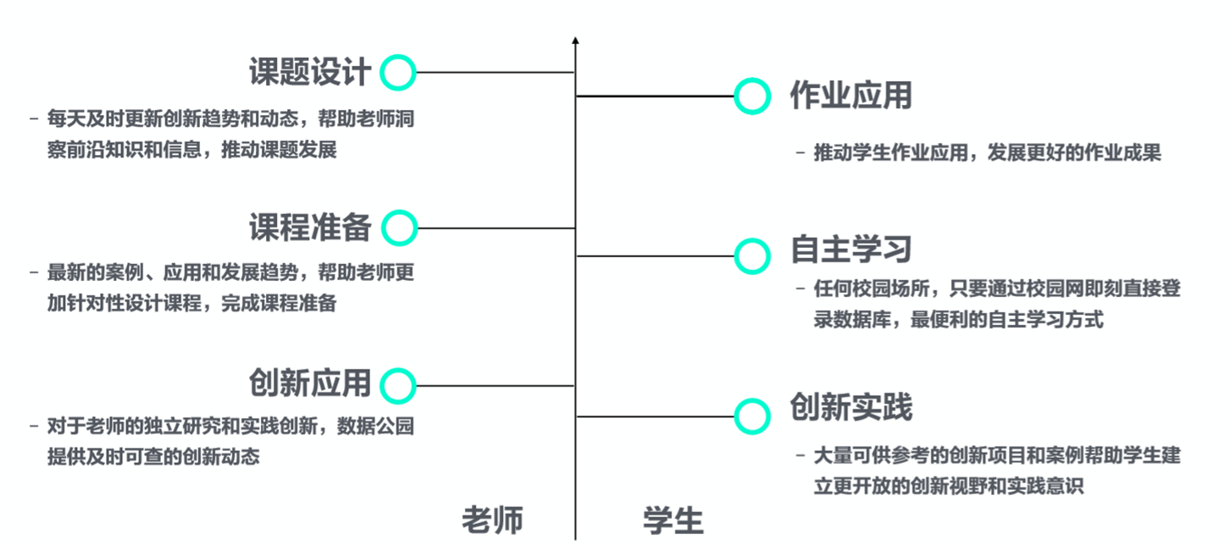
DataPark数据公园产品应用场景
无论对于老师还是学生都有丰富的适用性
www.datapark.cn

Slide 15
DataPark数据公园丰富的资源
海量数据资源推动教育创新
600+
报告
5万+
资讯
60万+
数据
10小时+
视频
每月更新
3万+
报告
100万+
资讯
150万+
案例
1500小时+
视频
现有资源
www.datapark.cn

Slide 16
DataPark数据公园的教育价值
大幅度降低学校教育成本
数字资源不仅节省了印刷、生产成本，也大幅度节省了物理空间、人员管理成本。
帮助老师和学生建立创新视野和洞察能力
数据公园是持续发展的数据库平台，让老师和学生始终保持前瞻意识，建立积极的创新思维能力。
支持对学生设计创造力的启发和跨界思维的培养
数据公园及时的洞察创新研究分析报告，能够给学生输送全球的主流设计创新趋势。
www.datapark.cn

Slide 17
DataPark
数据公园的应用
培养前瞻意识、洞察趋势创新；
理论结合实践、构建知识体系；
高效完成课题设计、案例分析
项目学习、自主学习
www.datapark.cn

Slide 18
192所大学已经开通使用
巨大的应用价值使得更多教育机构使用数据公园产品
综合类大学
北京大学 清华大学 中国人民大学 上海交通大学 中南大学 天津城建大学··· ···
理工类大学
北京建筑大学 北京科技大学 北京理工大学 天津大学 成都理工大学 同济大学··· ···
艺术类大学
中央美术学院 中国传媒大学 四川美术学院 中国美术学院 山东工艺美术学院··· ···
师范类大学
天津师范大学 白城师范学院 湖南师范大学 华东师范大学 浙江师范大学··· ···
财经类大学
北京工商大学 天津商业大学 天津财经大学 江西财经大学 河北经贸大学··· ···
www.datapark.cn

Slide 19
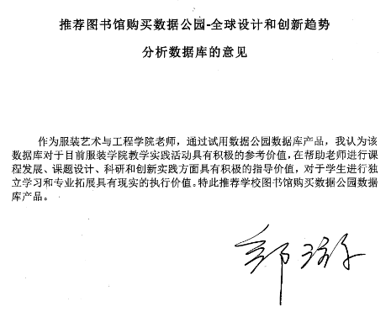
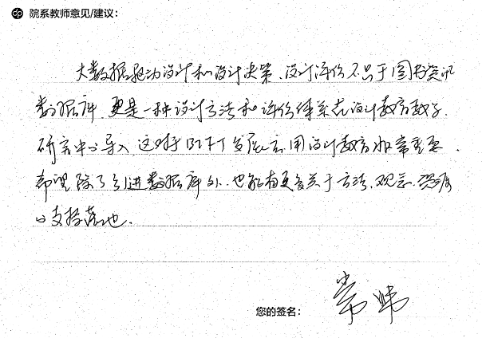
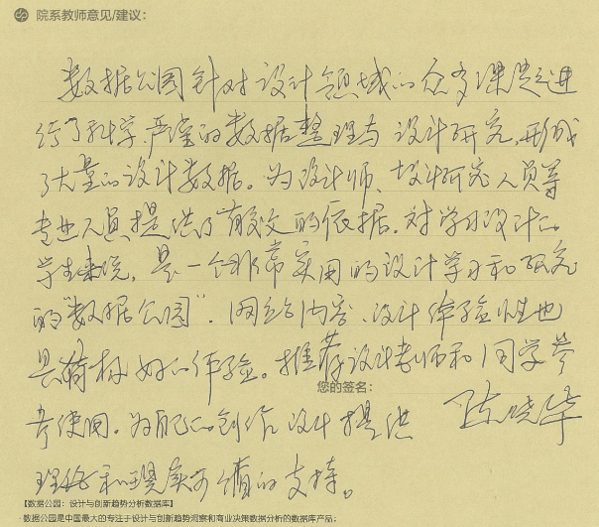
50余位专家学者推荐
巨大的教育价值使得更多教育机构使用数据公园产品
数据公园得到来自国内外教育专家、产业专家的大力支持和肯定。包括王敏、许平、李砚祖、童慧民、娄永琪、张黎、廖建文、贾荣林、李雪飞、邹游、陈汗青、郭宇、Patric Whitney、Cees De Bont、Soonin Lee等50位国内外专家。
www.datapark.cn

Slide 20
专家推荐
“大数据驱动设计创新”是一种很好的理念，我认为《数据公园——设计创新趋势分析数据库》不只是一种资源，更是一种创新方法和评价体系的导入。建议清华大学使用数据公园。
李砚祖
清华大学教授
关于创新趋势和设计应用的数据库非常缺少，台湾目前也没有相关产品，支持并推荐数据公园数据库。
邓成连
台湾师范大学教授
海军博士此前在香港理工大学的研究经验，对于他基于全球视野建立一个关于设计趋势分析的知识服务平台具有重要价值，特别推荐数据公园。
邵健伟
香港理工大学教授
许平
中央美术学院教授
无论对于老师，还是学生，数据公园弥补了教育实践过程中对于实际问题的忽视。
王敏
中央美术学院教授
既作为中央美术学院教育工作者，也作为数据公园数据库的参与者，推荐各大学使用数据公园全球设计创新趋势分析数据库。

Slide 21
专家推荐
作为创新教育的推动者，数据公园知识服务平台最大程度弥补了大学教育和实际创新动态脱节的现实问题。
李利凯
武汉大学客座教授
中国传媒大学作为数据公园的早期用户之一，非常荣幸向兄弟大学推荐数据公园知识平台。
吴学夫
中国传媒大学教授
李雪飞
北京服装学院图书馆馆长
数据公园关于时尚领域的数据内容对于服装学院的教学具有重要的参考和应用价值。
我们的老师和学生从数据公园知识平台获取大量当下的创新内容和动态，极大的推动了学生的创造力发展。
邹其昌
同济大学教授
数据公园知识平台对于商学院学生、企业家有非常强烈的应用性和创新价值，特此推荐数据公园全球创新趋势分析数据库。
张黎
北京大学教授

Slide 22
专家推荐
It’s my pleasure to joining datapark job, which will be benefitted to education and industry in future.
Soon in Lee
韩国弘益大学教授
Cees De Bont
香港理工大学设计学院院长
DP is a professional, strategic, and inspired database to designer, innovator, businessman, manager, teacher and student.
Jan Stael von Holstein
同济大学客座教授
Very useful and meaningful database for designer and innovator. We are very benefitted and inspired by datapark.
Patrick Whitney
伊利诺伊理工学院设计学院院长
We need more powerful data and research to support design and innovation. DP will create new approach for design and innovation.
Francisca Galli
米兰理工大学教授
DP is not only about design, but also about innovation wisdom, Milan polytechnic university will collaborate with DP in future.

Slide 23
数库（北京）科技有限公司是一家致力于通过数据驱动教育创新的高新技术企业，基于全球设计创新趋势的数据分析和知识平台，我们服务于中国教育教学，推动创新性人才的培养。
截至目前，数据科技已经自主研发了多个优秀产品，包括数据公园——设计创新趋势分析数据库、学习资源管理系统、知识服务学院等。
www.datapark.cn

Slide 24
数库科技是一系列专业机构的推动者
从论坛到协会和行业组织
我们是亚洲设计管理协会的发起人和创办者，亚洲设计管理协会是全球设计和创新管理领域重要的专业组织和机构，其中亚洲设计管理论坛（ADM）是设计创新领域顶级会议之一。
我们创办了BrandAsia论坛，基于全球品牌设计、创新、管理和运营的交流、协作和共享平台。
www.datapark.cn

Slide 25
大数据驱动教育创新
www.datapark.cn

